Slide 1

Särskilt värdefulla data
Detta dokument sammanfattar vad som presenterades under ws 190618 kompletterat med de input som kom fram vid mötet
Workshop med berörda aktörer 190618

Slide 2
Genomgång av regeringsuppdrag kring särskilt värdefulla data som lantmäteriet fick i maj 2019 och plan för arbetet

Slide 3
Definiera särskilt värdefulla datamängder enligt artikel 13
Identifiera vilka datamängder som kan komma i fråga att tillgängliggöra som värdefulla datamängder utifrån de förslag till datamängder som anges i artikel 13
Identifiera vilka aktörer som kan omfattas av kravet på tillgängliggörande av de värdefulla datamängderna
Analysera budgetära konsekvenser på kort och lång sikt
för staten som helhet
för de enskilt berörda statliga myndigheterna och
för kommunsektorn Ge förslag på finansieringslösningar
Analysera samhällsnyttorna på kort och lång sikt
Vidare ska en analys genomföras av de samhällsekonomiska nyttorna
som tillgängliggörandet av de värdefulla datamängderna väntas ge.
Notes:
Uppdragets innehåll

Slide 4
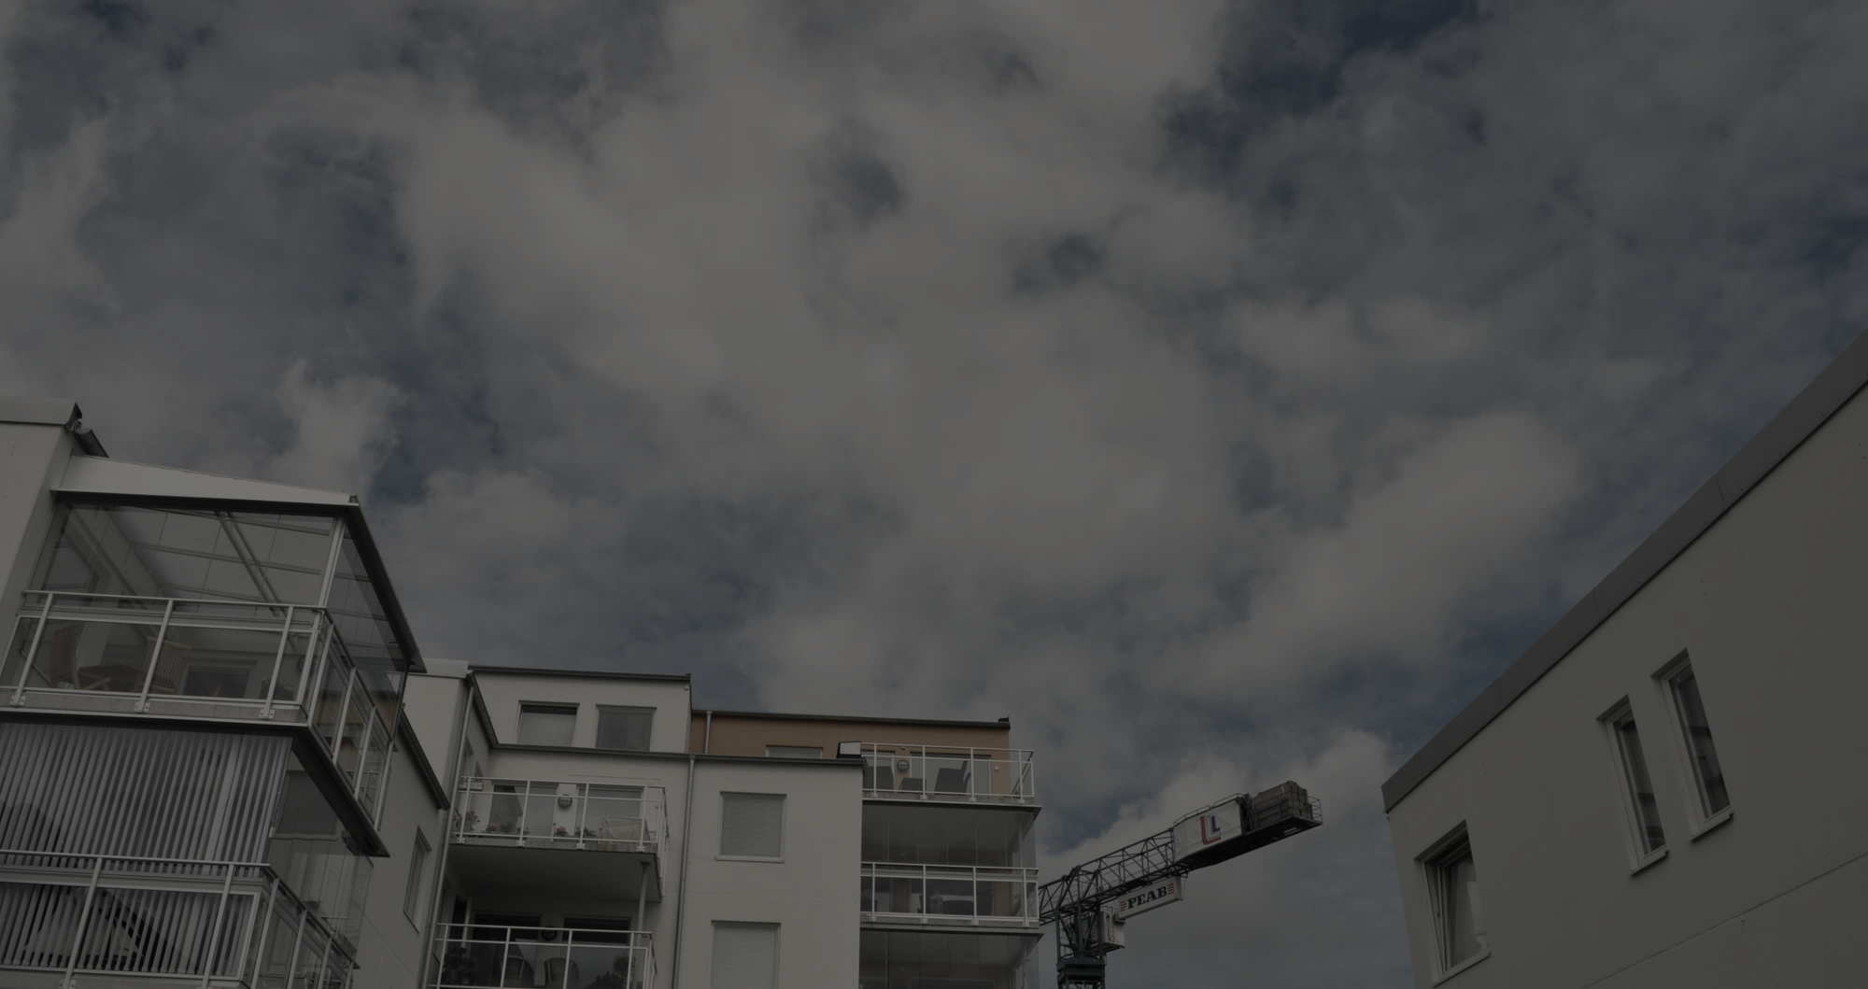
Regeringsuppdrag till lantmäteriet
Uppdraget ska slutredovisas till Regeringskansliet (Infrastrukturdepartementet) senast den 17 januari 2020 efter samråd med Ekonomistyrningsverket.
Lantmäteriet ska vara samordnande myndighet för uppdraget. Uppdraget ska ske i samverkan med
de organisationer som är representerade i Geodatarådet
Transportstyrelsen
Bolagsverket
Statens geotekniska institut
Rymdstyrelsen

Slide 5
Organisation för arbetet
Arbetsgrupp på Lantmäteriet
Utredare, controllers, jurist, administrativt stöd, workshopledare
Konsultstöd
Direktupphandling på gång för att analysera de samhällsekonomiska nyttorna
Avrop för ekonomikonsult för att analysera de budgetära konsekvenserna
Ev hjälp med delar i rapporten
Sakkunniga inom respektive område
Utpekade resurser med datakunskap (inbjudna till denna ws)
Controllers på utpekade organisationer
Stöd från SKL
Övriga som vill bidra i arbetet

Slide 6
Grov planering av arbetet
Identifiera särskilt värdefulla datamängder
Jobba i workshopform med mycket aktivt deltagande
Hemläxor mellan workshoparna
Transparanta med framdriften för att löpande få input
Analys av budgetära konsekvenser
Skapa en modell för beräkningar
Respektive organisation genomför sina analyser
Samanställningar av resultaten
Föreslå finansieringslösningar – tillsammans med SKL, alla berörda, ekonomikonsulten

Slide 7
Grov planering av arbetet
Analys av de samhällsekonomiska nyttorna
Konsult som driver arbetet
Input från tidigare analyser
Input från berörda
Rapportskrivningen
Skapa rapportstruktur
Fylla på under arbetets gång

Slide 8
Grova deadlines
Metodik: mitten av september
Förslag på lista: mitten av oktober
Samhällsekonomisk nyttovärdering: mitten av november
Beräkningar: mitten av december
Förslag på finansieringslösningar: mitten av december
Samråd med ESV: mitten av december
Färdig rapport: slutet av december

Slide 9
Workshops
Typ av aktivitet | Datum | Plats
Berörda aktörer | Torsdag 22 augusti | Stockholm
Övriga som vill ge input | Torsdag 29 augusti | Göteborg
Allmän info för ”alla” webbsem | Onsdag 11 september | Webb
Övriga som vill ge input | Torsdag 5 september | Stockholm
Övriga som vill ge input | Tisdag 17 september | Sundsvall
Berörda aktörer | Tisdag 24 september | Stockholm
Berörda aktörer | Onsdag 23 oktober | Stockholm
Berörda aktörer | Tisdag 26 november | Stockholm

Slide 10
Genomgång av förändringar av PSI-direktivet och särskilt värdefulla data

Slide 11

Vad är PSI?
Syfte
  främja vidareutnyttjande av offentlig information,
  skapa och upprätthålla en god konkurrens.
                Handlingar som omfattas av lagen ska gå att vidareutnyttja för icke-kommersiella och kommersiella syften enligt bestämmelserna i lagen.
Reglerar
  Hur en myndighet får agera när den tillhandahåller handlingar för vidareutnyttjande.

Slide 12
PSI-lagen
Lagen (2010:566) om vidareutnyttjande av handlingar från den offentliga förvaltningen.
Trädde i kraft 2010.
Reglerar hur myndigheter får agera när de tillhandahåller handlingar för vidareutnyttjande.
  Statliga och kommunala myndigheter, kommunala bolag.
  Arkiv, museer, bibliotek.
Handlingar: både elektroniska och i pappersform.
Vidareutnyttjande: användning av handlingar för andra ändamål än det ursprungliga.

Slide 13
EU VILL STÄRKA SIN DATAEKONOMI
EU ser ett behov av att utöka vidareutnyttjandet av offentligt finansierade data. Några citat med skälen för detta:
”Enorma mängder data som innehas av den offentliga sektorn – däribland meteorologiska data och miljödata – kommer att göras tillgängliga på ett snabbare och enklare sätt för skapandet av nya produkter och tjänster och till förmån för utvecklingen av ett databaserat samhälle.”
”Reformen utgör ett viktigt steg i arbetet för att tillhandahålla viktiga råmaterial för utvecklingen av artificiell intelligens och andra tillämpningar som är beroende av tillgången till stora datamängder. Den medför stora möjligheter för alla sektorer inom ekonomin och främjar tillväxten och skapandet av nya jobb.”

Slide 14

Nya direktivet
Mycket är likt.
Antaget av Europaparlamentet 4 april.
Antaget av Rådet 6 juni.
Implementeras inom två år i Sverige.

Slide 15
ändring av PSI-direktivet
Det nya förslaget syftar till att öka vidareutnyttjandet av offentlig information eller data och innehåller bestämmelser om bl.a. att
medlemsstaterna ska anta nationella strategier som syftar till att göra offentligt finansierade forskningsdata tillgängliga
möjliggöra vidareutnyttjande av s.k. dynamiska data (handlingar i elektroniskt format som uppdateras ofta eller i realtid t.ex. transport- eller väderdata från sensorer och satelliter)
kommissionen ska ges ett mandat att ta fram en särskild EU-gemensam lista med datamängder, så kallad ”high-value data” som anses bidra till samhällsekonomiska vinster inom EU. De kategorier av datamängder som inkluderas i listan ska tillgängliggöras av medlemsstaterna utan avgifter och med minimala restriktioner
inkludera vissa offentliga företag i direktivets omfattning (främst inom sektorerna vatten, energi och transport).

Slide 16

Vad är en särskilt värdefull datamängd?
All data i hela världen?
Nej..
https://www.idg.se/2.1085/1.677244/dna-lagring-miljarder-gigabyte

Slide 17
PSI omfattar alla framtagna datamängder hos
offentliga organisationer,
forskningsorganisationer och
offentligt ägda företag
i EU

Slide 18
Artikel 13 i PSI-direktivet omfattar
särskilt värdefulla datamängder
från offentliga organisationer

Slide 19
Vad är en särskilt värdefull datamängd?
”Valet av datamängder för den förteckning som avses i punkt 1 ska grundas på en
bedömning av deras förmåga att
skapa socioekonomiska fördelar
antalet användare och de intäkter de kan bidra till att generera och
deras potential att kombineras med andra datamängder”

Slide 20
Vad är en särskilt värdefull datamängd?
”handlingar vars vidareutnyttjande är förknippat med
stora socioekonomiska fördelar,
framför allt på grund av
deras lämplighet för att
skapa mervärdestjänster och mervärdesapplikationer och
antalet potentiella mottagare av de mervärdestjänster och mervärdesapplikationer
som bygger på dessa datamängder”

Slide 21

VILKA ÄR DE Särskilt VÄRDEFULLA DATAMÄNGDERNA?
Geospatiala data (Geospatial: t.ex. maps and postcodes)
Jordobservation och miljö (earth observation and environment)
Meteorologi (meteorological)
Statistik (statistics)
Företag och företagsägande (companies and company ownership)
Rörlighet (mobility)

Slide 22
Krav på tillgängliggörande
Datamängderna ska tillgängliggöras avgiftsfritt och med minimala restriktioner via API:er, dvs:
  vara maskinläsbara
  vara åtkomliga via gränssnitt för tillämpningsprogram
  vara förenliga med villkor för öppna licenser
Kommissionen beslutar vilka dataset som ska ingå i kategorierna efter dialog med medlemsländerna.

Slide 23
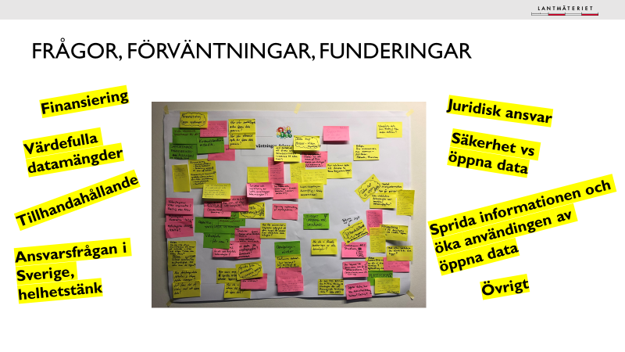
Workshop kring Förväntningar, frågor och funderingar (alla deltagare fick fritt lista förväntningar, frågor och funderingar som sedan redovisades)
Vid mötet fick alla skriva ner sina frågor, funderingar och förväntningar. Följande 4 bilder är en redovisning av vad som kom upp. En hel del av frågeställningarna är sådana som inte tillhör uppdraget och kommer att skickas vidare till berörd aktör/uppdrag/projekt

Slide 24
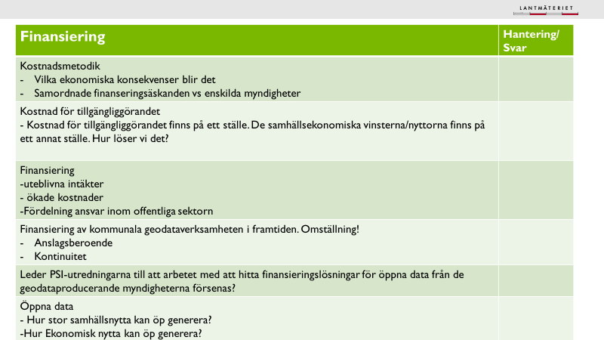
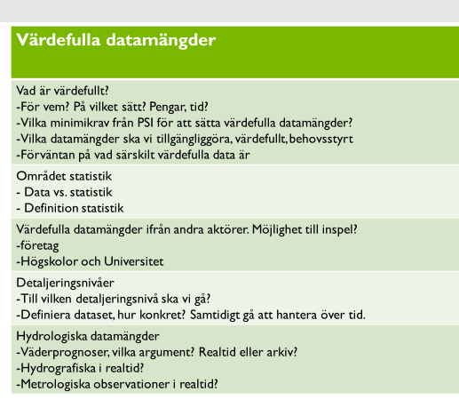
Workshop kring Förväntningar, frågor och funderingar (alla deltagare fick fritt lista förväntningar, frågor och funderingar som sedan redovisades)

Slide 25
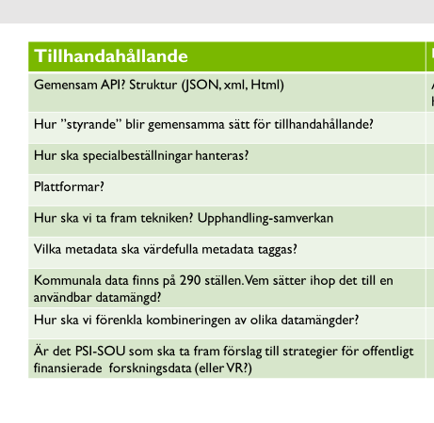
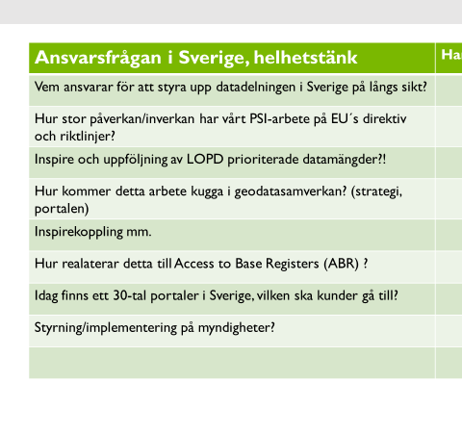
Workshop kring Förväntningar, frågor och funderingar (alla deltagare fick fritt lista förväntningar, frågor och funderingar som sedan redovisades)

Slide 26
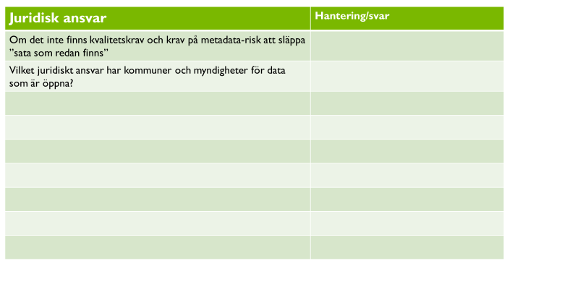
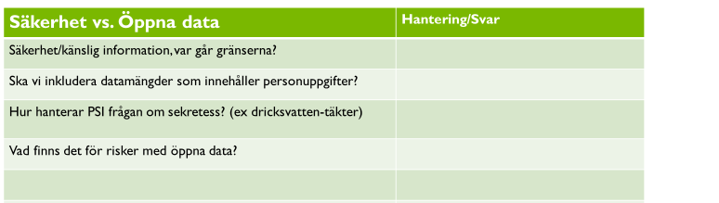
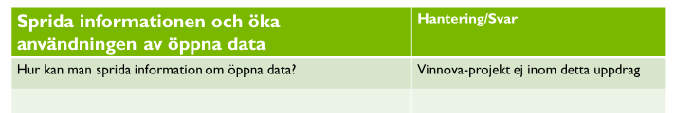
Workshop kring Förväntningar, frågor och funderingar (alla deltagare fick fritt lista förväntningar, frågor och funderingar som sedan redovisades)

Slide 27
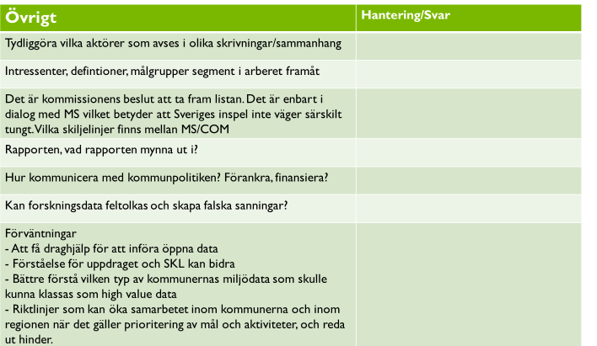
Workshop kring Förväntningar, frågor och funderingar (alla deltagare fick fritt lista förväntningar, frågor och funderingar som sedan redovisades)

Slide 28
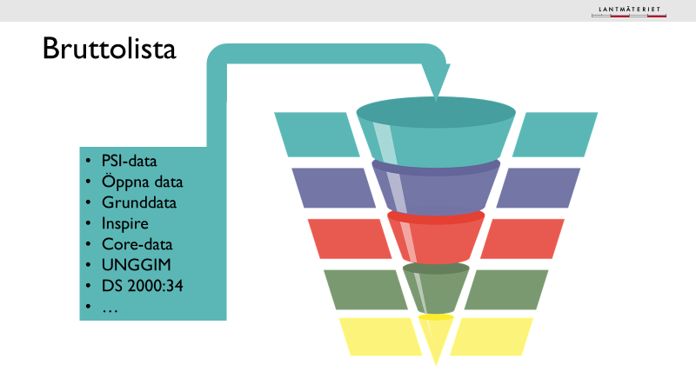
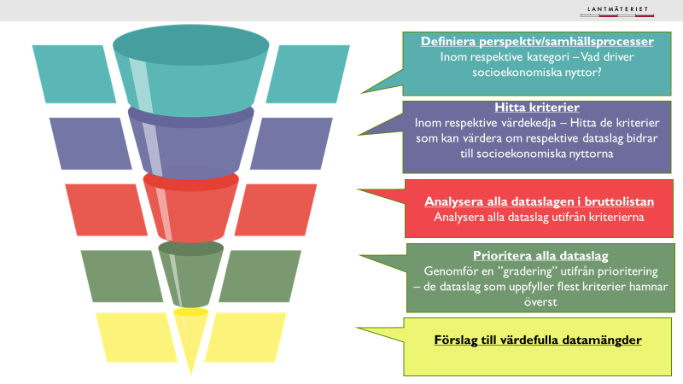
Bikupa ett: Funderingar och input kring metodiken
Vid mötet presenterades en hypotes att skapa en bruttolista av alla data som kan förekomma i de sex kategorierna och utifrån dessa hitta processer och kriterier för att stegvis ”tratta ner/smala av” och komma fram till ett förslag på särskilt värdefulla data

Slide 29
Redovisning av Bikupa ett: Funderingar och input kring metodiken
Grupp 1:
Vilka behov ska vara utgångspunkt för socioekonomiska nyttor?
Utgå från av EU redan prioriterade datamängder, t.ex. Inspire och de sex PSI-kategorierna.
Realtidsdata (miljö, mobilitet, meteorologi) allt viktigare.
Metodik:
Lista kriterier som data värderas från av respektive myndighet?
Enkät till företag som i Danmark för att ge förslag på datamängder?
Expertgrupp som låser in sig och presenterar ett förslag på data?
Vi förordar en kombination av 1 och 3.
Grupp 2:
Utgå ifrån artikel 13 data (6 områden/kategorier)
Inventera en bruttolista från varje myndighet/aktör
Socioekonomisk nytta – definition av detta så att alla utgår från samma synsätt
Avsaknaden av dialog för att se vilka behov som finns. Det måste vara tydligt vilka kriterier det utmynnar i.
Mål och handlingsplaner på nationell nivå och internationell nivå, exempelvis agenda 2030 – kan vara kriterier att styra i tratten.

Slide 30
Redovisning av Bikupa ett: Funderingar och input kring metodiken
Grupp 3:
Vad är socio-ekonomiska nyttor?
- Både samhällsnytta och nytta för enskilda medborgare
Vilket perspektiv: Vilken data har vi vs vilken data skapar nytta?
Vad är medborgare och företagare intresserade av?
Adresser, Skolor, barnomsorg, fastigheter och skolor, trafikdata, detaljplaner, kartor, bygglovansökningar, naturområden, mat, utbildning, trygghet. Buller, luftkvalitet, ladstolpar, företrädarskap, ekonomisk data
Grupp 4:
Bruttolista känns väldigt stort och svåröverskådligt man behöver tänka från ett nyttoperspektiv och vad som efterfrågas.
Vi bör kolla vad som danskarna tycker är viktigt, kan inte skilja så mycket?
Trafikdata, adresser, fastigheter och annan grundläggande data samt realtidsdata känns primärt viktigast.

Slide 31
Bikupa två: Vilka perspektiv/samhällsprocesser är viktiga för respektive kategori?
Globala hållbarhetsmål:
Gender equality
Life on land
Climate action
ESAMs livshändelser:
Ska resa
Flyttar
Blir skuldsatt
Geodatarådets samhällsutmaningar:
Innovation och tillväxt
En effektivare samhällsbyggandsprocess
Klimatanpassningen och miljöhoten
Andra perspektiv:
…
Andra perspektiv:
…

Slide 32
Redovisning av Bikupa två: Vilka perspektiv/samhällsprocesser är viktiga för respektive kategori
Grupp 1:
Viktigt att finansieringen av utpekade datamängder är långsiktig
Samhällsbyggnadsprocessen genererar värden för flera områden
I mobilitet och transporter finns innovationspotential
Satellit- och fjärranalysdata för tillämpningar inom miljö- och försvars- och samhällsskyddsområdet
Skogs- och energisektorns nytta av skogliga grunddata baserade på laser- och bilddata
Hälsoperspektivet – vilka är värdefulla data (transportnät, ruttplanering)
Statistik för uppföljning av Agenda 2030-indikatorer
Grupp 2:
Agenda 2030
Inom myndigheten prioritera viktiga öppna data
Grunddata, arkivdata, realtidsdata, prognosdata
Prioriterade livshändelser, ex. Starta och driva företag – verksamt.se, serverat
Politiskt prioriterade områden
Kan det finnas privata aktörer som indirekt kan bli tvingande att tillhandahålla sin data som öppet data?

Slide 33
Redovisning av Bikupa två: Vilka perspektiv/samhällsprocesser är viktiga för respektive kategori
Grupp 3:
Utgå från eSams lista över livshändelser för att utvärdera vilka uppgifter/vilken data som är prioriterade. Stöd kan också finns i Agenda 2030-prioriteringar.
Många av processerna/livshändelser i samhället skär igenom flera av kategorierna.
Verksamt.se skulle kunna bidra med information om vad som behövs underlätta för att starta och driva företag.
Kan geodatarådet, miljöinformationsrådet och motsvarande gruppering inom företagsområdet bidra med expertkunskap?
Grupp 4:
Oecd har pekat på ökad tillväxt, ökad effektivitet, ökad delaktighet.
Både individuella och gemensamma perspektiv behöver beaktas, samt hållbarhet, och effektivare samhällsbyggnad dvs det mesta…
EU riktar in sig på klimat/miljö, tillväxt och grunddata…
Vad gäller livshändelser i eSam håller vi från Trafikverket lyft in ”vardagshändelser” där vi vill lyfta in ex resor till och från jobb/sola etc
Vidare är ökad innovation, datadriven innovation en viktig parameter i vår övergripande utveckling av tjänster och ekonomi mm både nationellt och internationellt.
Att utgå från Agenda 2030 vore ett bra långsiktigt perspektiv så får med de flesta dimensioner.

Slide 34
Presentation av fortsatt arbete
Utkast till innehållsförteckning – vad är viktigt att ha med?
Förväntat arbete till nästa workshop med berörda - hemläxa

Slide 35
Utkast till innehållsförteckning gicks igenom och kompletterades
Sammanfattning
Inledning
  Bakgrund
  Metod/genomförande
  Avgränsningar – vad ingår i uppdraget och vad ingår inte
  Koppling till andra liknande uppdrag och rapporter
  Samarbete
Särskilt värdefulla datamängder
  Utmaningar för berörda organisationer (hur påverkas org förutom de budgetära delarna för att kunna tillgängliggöra data som särskilt värdefulla data (resurser, kompetens etc)
Budgetära konsekvenser av tillgängliggörande av särskilt värdefulla datamängder
Samhällsekonomisk nytta
Förslag på frågor/områden utanför uppdraget som behöver tas omhand
Slutsatser

Slide 36
Hemläxa som återkopplas till psi@lm.se senast 16 aug
Alla går igenom dokumentationen från mötet
Reflekterar över metodiken, förankrar och återkopplar feed-back till psi@lm.se
Save the date för alla workshops
Säkra resurser inom era respektive organisationer och ge tips på andra personer som bör vara med
Skicka förslag på experter som kan bidra till att föreslå särskilt värdefulla data

Slide 37
Länkar
Läs mer om regeringsuppdraget här: https://www.regeringen.se/regeringsuppdrag/2019/05/uppdrag-att-analysera-budgetara-konsekvenser-av-myndigheters-tillgangliggorande-av-vardefulla-datamangder/
Danska undersökningen: http://www.opendata.dk/blog/hvilke-data-efterspoerger-virksomhederne?fbclid=IwAR2mBHyYKevAGy5qA76WauT5m-Viq5yatSxXEab7UAScuGslVYJ2bUQRbpc
Statskontorets rapport: http://www.statskontoret.se/nyheter/hinder-for-att-anvanda-myndigheternas-oppna-data/
ÖDIS kartläggningen små och medelstora företags behov av data
https://docs.google.com/spreadsheets/d/1L47BJ8Ny5XCCKvlKZ4h4fhOI3EP81LnxsiFlqA8lPZU/htmlview

